Slide 1
Big Points im Arbeitsschutz – mit sportlichen Beispielen zum Erfolg
Musterfoliensatz BP 9 zum Einstieg in das Thema „Instandhaltung“
Notes:
Zielgerichtetes Training führt zum Erfolg. Auch im Arbeitsschutz!
Egal ob Fallschirmspringen, Bergsteigen oder Rallye fahren: Viele Sportarten bergen Risiken in sich. Deshalb bereiten sich Sportlerinnen und Sportler gut vor. Denn nur wer die Risiken kennt, kann Gefährdungen minimieren. Im Sport ist das cool und selbstverständlich. Warum nicht auch im betrieblichen Alltag?
Der Foliensatz basiert auf dem Merkblatt „Big Points im Arbeitsschutz – 10 Punkte, auf die Sie als Führungskraft unbedingt achten müssen“ (A 039-1) der Berufsgenossenschaft Rohstoffe und Industrie (BG RCI). Er möchte auf unkonventionelle Weise Lust auf Arbeitsschutz machen. Das Merkblatt geht wieder einen ungewöhnlichen Weg, indem es jeweils über einen Sportvergleich motiviert und dann auf die betriebliche Praxis eingeht. Denn für den Erfolg im Betrieb gelten ähnliche Regeln wie beim Sport.
Adressat sind Führungskräfte sowie Unternehmerinnen und Unternehmer aller Unternehmensgrößen, um die entscheidenden Themen des Arbeitsschutzes zu vermitteln. Der Gedanke der Big Points ist dabei NICHT Vollständigkeit und Tiefe. Das entspräche nicht der Idee und dem didaktischen Ansatz. Vielmehr geht es darum, mit Spaß Impulse zu setzen und durch die Sportvergleiche einen hohen Behaltens- und Wiedererkennungseffekt zu erzielen.
Diese Präsentation eignet sich insbesondere für den Einstieg in Unterweisungen und „Trainings“ mit dem Ziel, die Gruppe zu aktivieren und „ins Gespräch zu kommen“. Der Vortrag startet mit einer Sportszene und stellt erst danach den betrieblichen Bezug her.
In den Kommentarfeldern der Folien finden Sie jeweils Tipps für die Moderation. Zur effizienten Vorbereitung kann insbesondere das Merkblatt A 039-1 und die darin empfohlene Literatur genutzt werden.
Das Merkblatt A 039-1 und die Foliensätze der anderen neun Big Points finden Sie am einfachsten unter awa.bgrci.de unter Eingabe des Suchworts „A 039-1“. Der Auswahlassistent ist auf Bestell- oder Downloadmöglichkeiten verlinkt.

Slide 2
BIG POINT 9
INSTANDHALTUNG

Slide 3
Was sehen Sie?

Slide 4
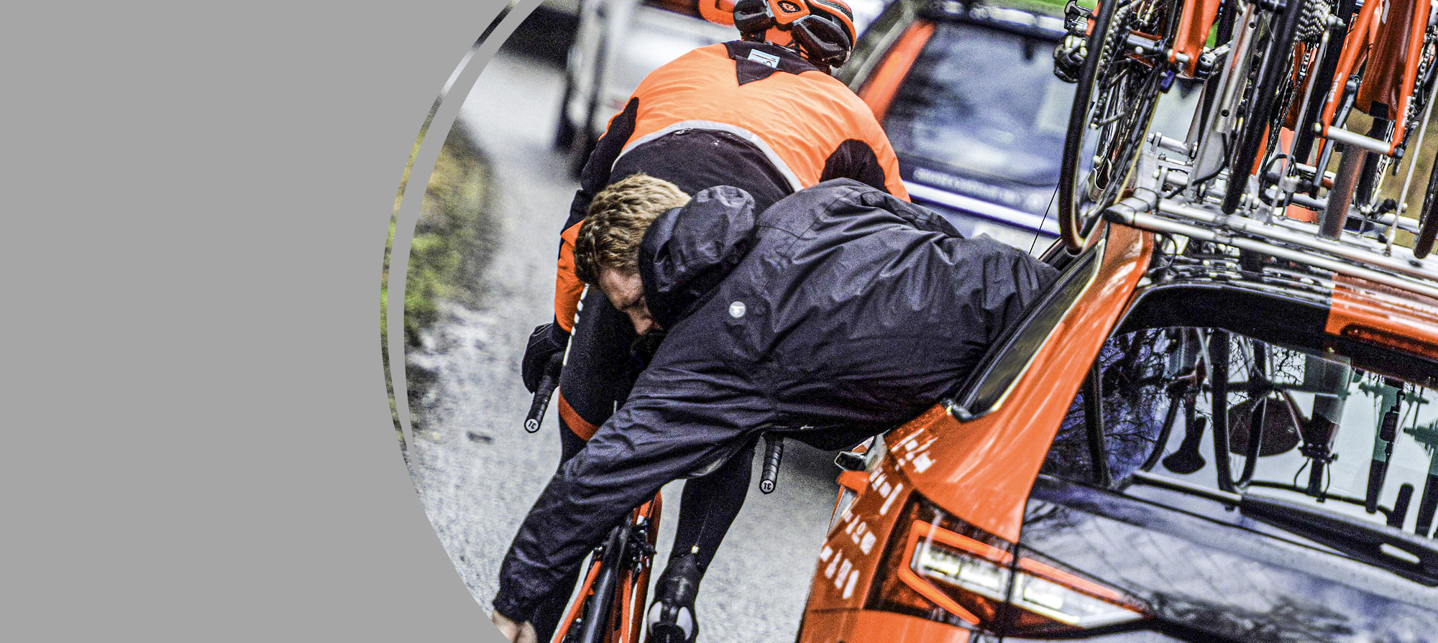
Während des Radrennens
Radprofi
Instandsetzung
Risiko
Serviceteam
Ersatzräder
Notes:
Impulse:
Was sieht man?
Sowohl beim Rad- als auch beim Downhill-Rennen kommt es nicht nur auf die Leistung der topfitten Radprofis an. Auch der Zustand des Materials ist für den Erfolg entscheidend. Kleine Schäden an Kette, Schaltung, Bremsen oder Bereifung müssen rechtzeitig erkannt und behoben werden. Deshalb ist es extrem wichtig, Wartung, Reinigung und Instandsetzung perfekt zu organisieren.
Instandhaltung beinhaltet Wartung, Inspektion, Instandsetzung und Verbesserung.

Slide 5
Welche Defekte können zu
Zeitverlusten führen?
Was kann die Teamleitung bereits vor dem Rennen dagegen tun?
Was ist bei Defekten während des Rennens zu tun?
Notes:
Die Herausforderungen sind beispielsweise Wirtschaftlichkeit, Produktqualität, Vermeidung von Störungen und Ausfällen und eben auch das sichere, unfallfreie Betreiben.
Impulse zur Frage 1:
Platten, Schaltung defekt, Kettenriss, Sattel zu hoch zu niedrig, Material defekt, Sturzschäden, etc.
Impulse zur Frage 2:
Die Teamleitung organisiert das Umfeld und stellt Ressourcen zur Verfügung:
Für das Rennen nur technisch einwandfrei gewartete, inspizierte und instandgesetzte Rennräder einsetzen.
Qualifizierte Mechaniker vor Ort.
Spontane Instandhaltung während des Rennens vermeiden.
Impulse zur Frage 3:
Das Serviceteam kann auf Defekte reagieren, da ausreichend professionelles Werkzeug, Ersatzräder und Ersatzteile mitgeführt werden.

Slide 6
Was hat das mit uns zu tun?
Notes:
Impulse:
Wie im Sport gilt auch hier: Vorbeugende Instandhaltung ist besser als „Spontaneinsätze“.
Als Unternehmensleitung sind Sie aber nicht nur für die Bereitstellung sicherer Arbeitsmittel verantwortlich, sondern auch dafür, dass die Instandhaltungsarbeiten selbst sicher durchgeführt werden können.

Slide 7
Was ist zu tun?

Slide 8
Was ist zu tun?
Für die Planung und Durchführung der Instandhaltung legen Sie zuerst die verantwortlichen Personen fest.
Die durchzuführenden Arbeiten werden hinsichtlich möglicher Gefährdungen und Belastungen beurteilt.
Erst nach Erteilung von Arbeitsauftrag und -freigaben darf der Startschuss erfolgen.
Auch Funktionskontrollen müssen sicher durchgeführt werden.
Bevor es wieder richtig losgehen kann prüfen Sie, ob alle für die Instandhaltung verwendeten Werkzeuge sowie Arbeits- und Hilfsmittel entfernt wurden.

Slide 9
Auf den Punkt gebracht

Slide 10
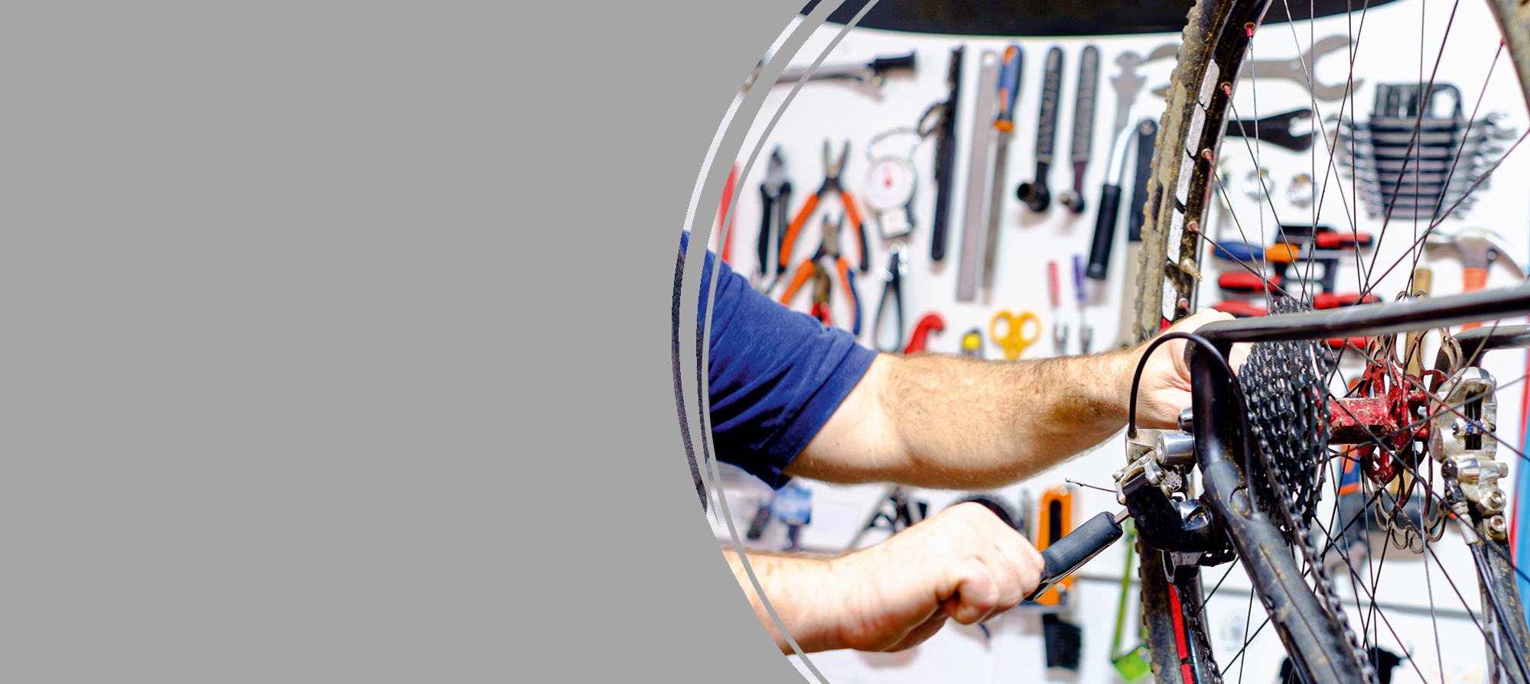
Instandhaltung
Grundlage für einen sicheren und zuverlässigen Betrieb
Improvisation vermeiden
Vermeidet Produktionsausfälle und Verluste
Bereiten Sie Ihr Serviceteam optimal auf den nächsten Einsatz vor

Slide 11
Nachspielzeit

Slide 12
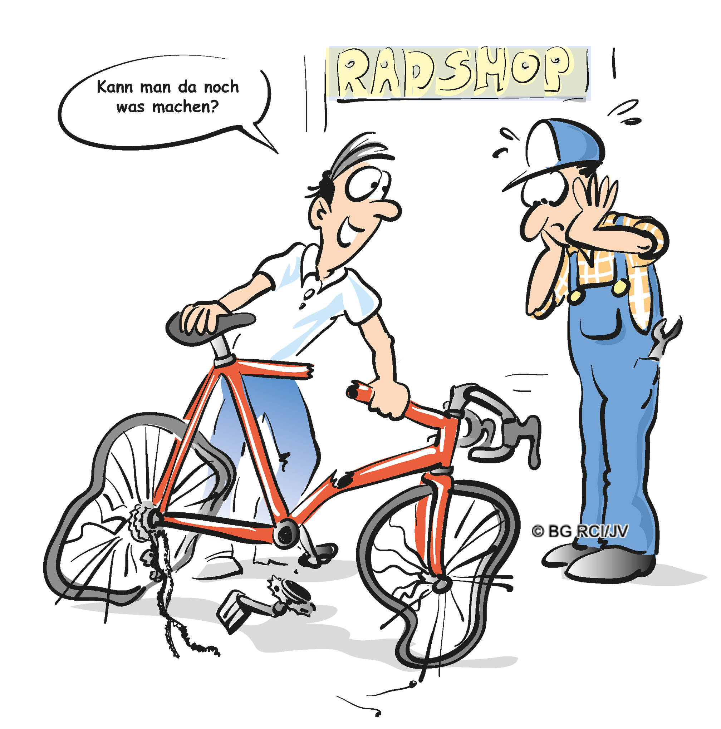
„Fahrradfahren ist auch nur veganes Reiten.“
Olaf Schubert

Slide 13
Quellen
Die vorliegende Präsentation basiert auf dem Merkblatt A 039-1 „Big Points im Arbeitsschutz | 10 Punkte, auf die Sie als Führungskraft unbedingt achten müssen“ der BG RCI (Big Point Nr. 9, Instandhaltung).
DGUV Information 209-015 „Instandhaltung – sicher und praxisgerecht durchführen“
Fachwissen-Portal der BG RCI zum Thema „Instandhaltung“
TRBS 1112 „Instandhaltung“
Weitere Informationen im Auswahlassistenten der BG RCI unter awa.bgrci.de und der Medienart „Instandhaltung“
Bezugsquelle des Merkblatts: medienshop.bgrci.de. 68 Seiten im Format A5.

Slide 14
Nutzungshinweise
Achtung: Diese Folien können betriebsspezifisch angepasst werden und dürfen innerbetrieblich präsentiert werden. Jede anderweitige Nutzung, insbesondere die Integration in andere Produkte (z. B. E-Learnings), die Nutzung für eigene Veröffentlichungen oder Medien, die kostenfreie oder kostenpflichtige Weitergabe an Dritte oder die Entnahme von Bildmaterial ist nicht zulässig.
Alle Anpassungen am Folienlayout (Unternehmenslogo, Datum, Referent, Titel) sollten über die erste Masterfolie vorgenommen werden. Sie werden dann auf allen Folien übernommen.
© BG RCI/Jedermann-Verlag GmbH, Heidelberg

